Slide 1

“Estudio eléctrico de células híbridas mediante una celda microbiana de combustible (MFC)”.
Autor: Jonathan Escorza
Tutora: Yolanda Angulo Ph.D.

Slide 2
Introducción
Objetivos
Marco teórico
Metodología
Análisis de resultados
Conclusiones

Slide 3

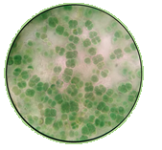
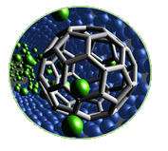

Slide 4
OBJETIVO GENERAL
Estudiar eléctricamente las células híbridas mediante una celda microbiana de combustible (MFC).
OBJETIVOS ESPECÍFICOS
Sintetizar y caracterizar nanopartículas de plata (AgNPs) por síntesis verde con dos extractos diferentes.
Crecer la cianobacteria Fischerella muscicola en medio de cultivo BG11 en un ambiente controlado.
Crecer y caracterizar las células híbridas vivas obtenidas mediante la absorción de AgNPs en las cianobacterias.
Desarrollar la celda microbiana de combustible (MFC) para caracterizar la generación eléctrica de las células híbridas vivas.

Slide 5
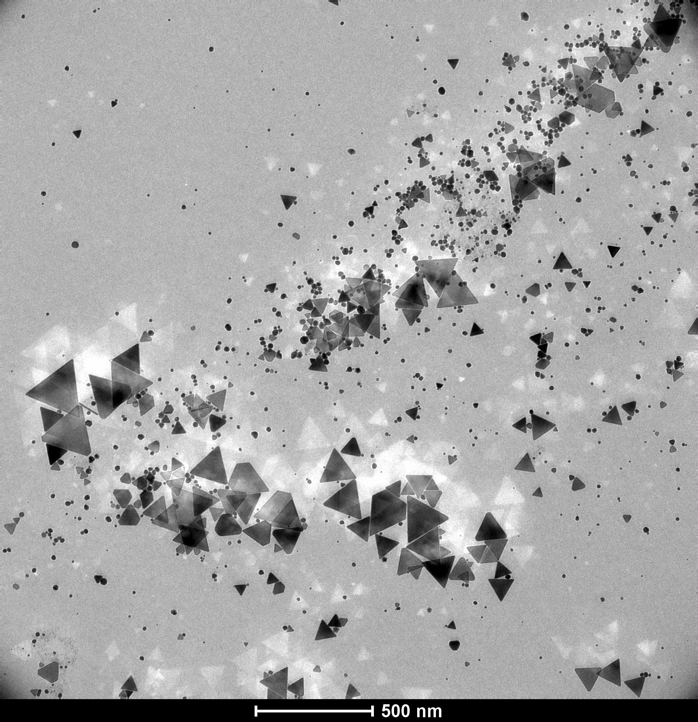
Síntesis de nanopartículas metálicas
Cianobacterias

Slide 6
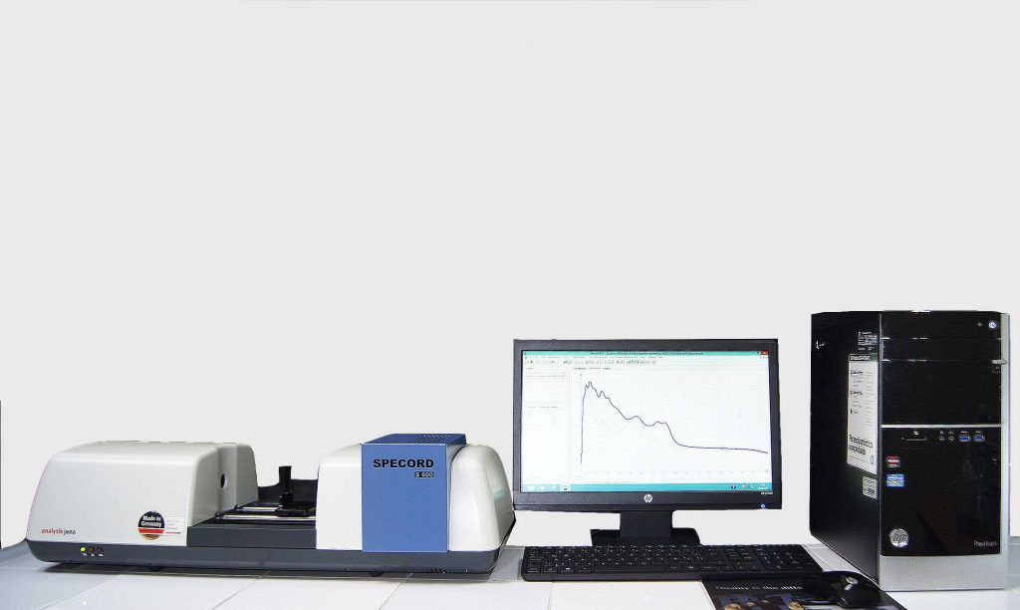
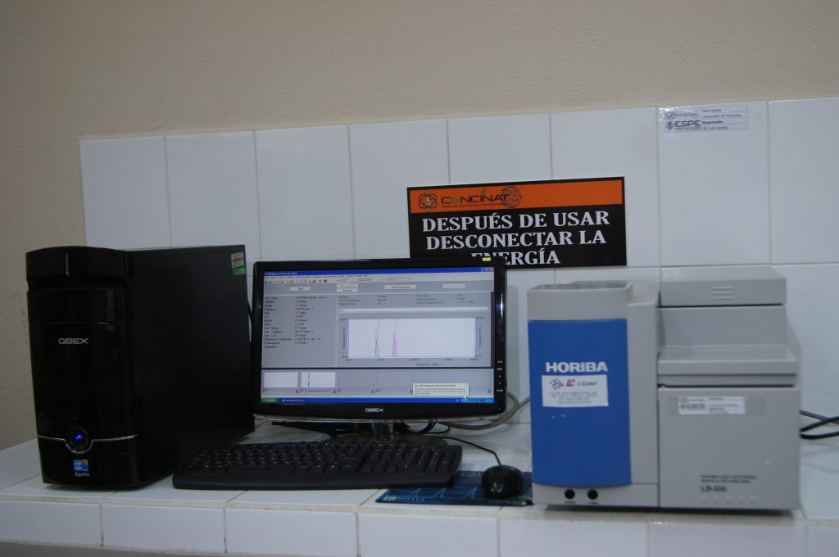
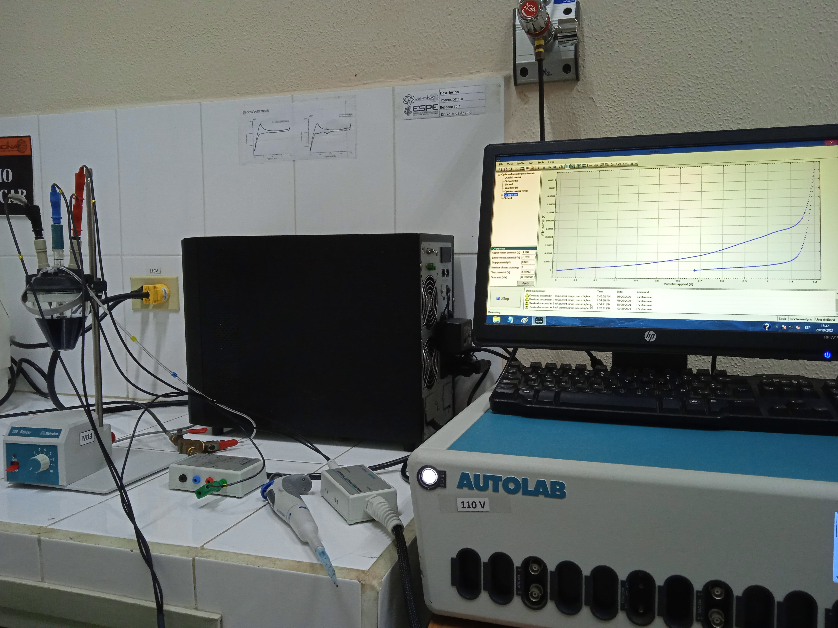
Técnicas de caracterización
UV-Vis
DLS
CV-Potenciostato

Slide 7
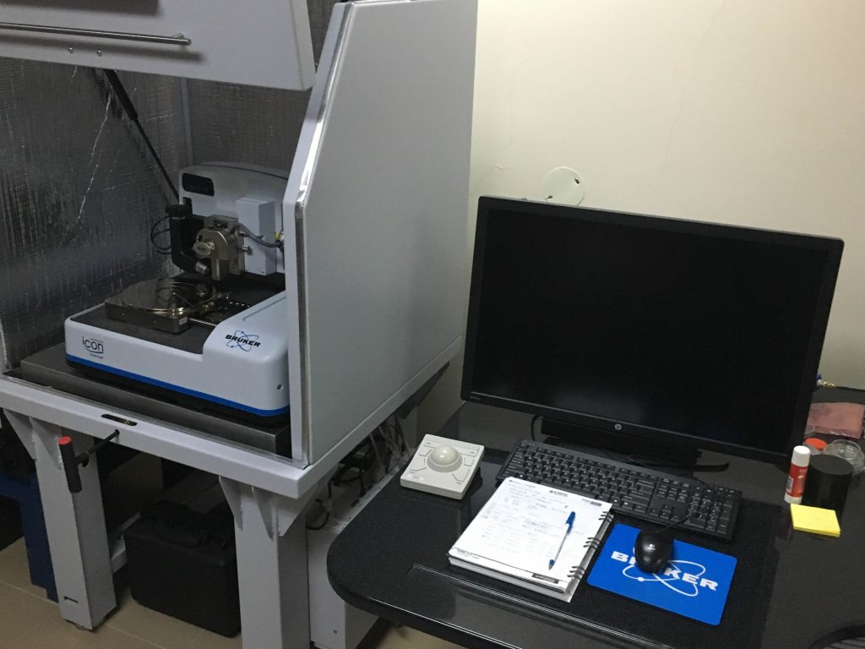
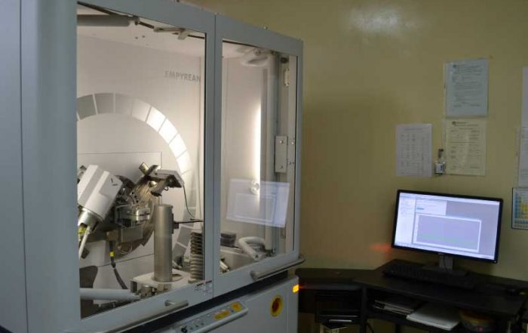
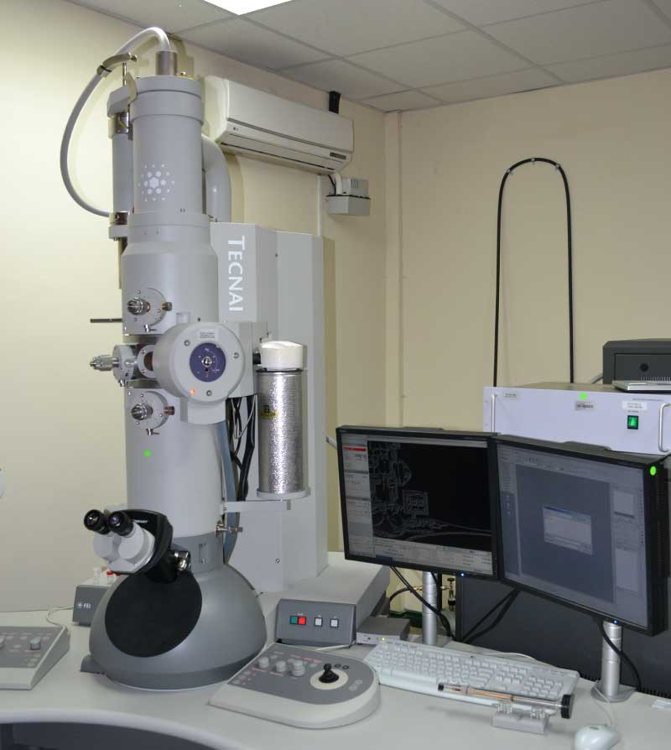
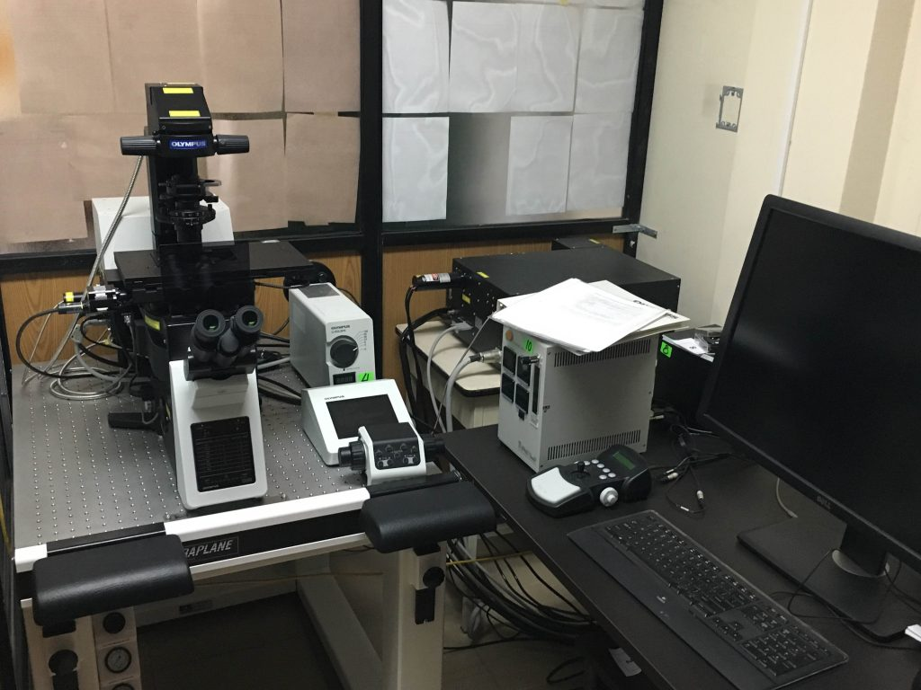
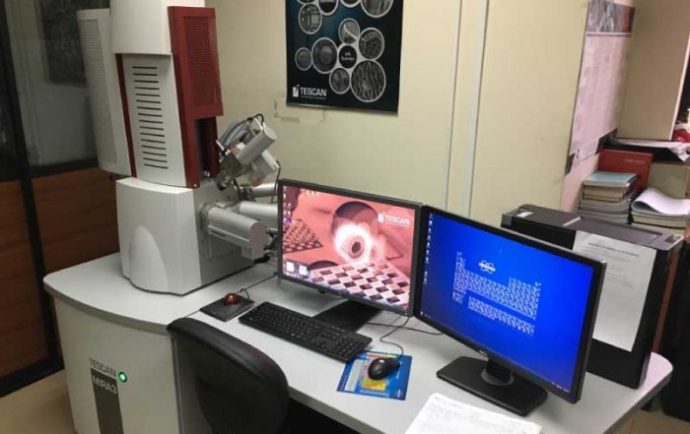
Técnicas de caracterización
AFM-EFM
XRD
TEM
Confocal
SEM

Slide 8
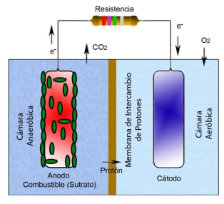
Celda Microbiana de Combustible (MFC) Tipo Celda Biofotovoltáica (BPV)
Du, Z., H. Li y T. Gu, A state of the art review on microbial fuel cells: A promising technology for wastewater
treatment and bioenergy, Biotechnology Advances: 25(5), 464-482 (2007).

Slide 9
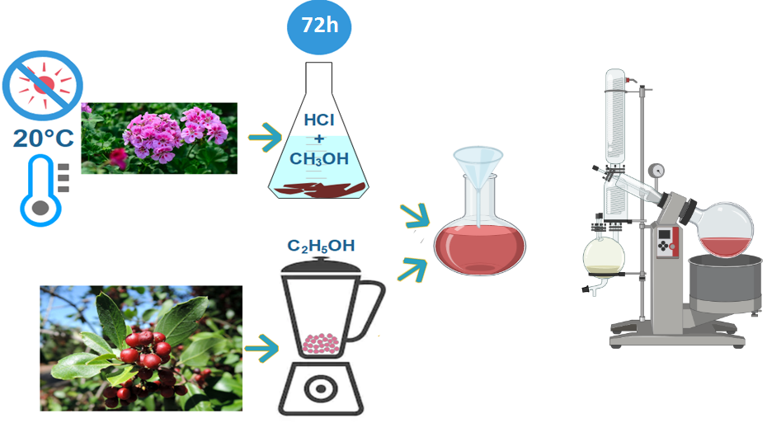
Preparación de los extractos

Slide 10
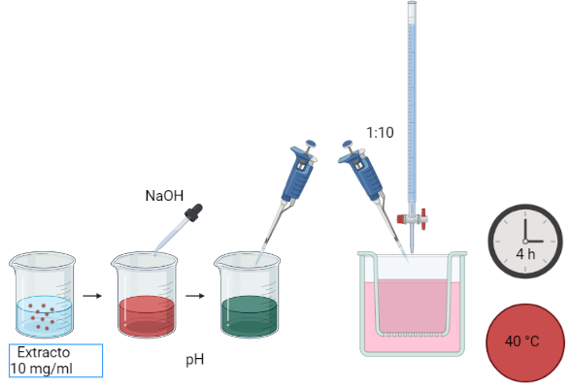
Síntesis de AgNPs

Slide 11
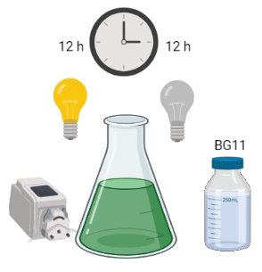
Cultivo de Fischerella muscicola

Slide 12
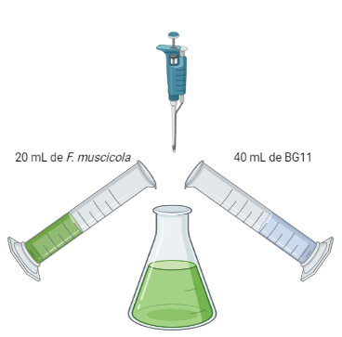
Desarrollo del materia híbrido
2,4 mL AgNPs
Geranio
2,6 mL AgNPs
Carrasquilla
3 mL AgNPs

Slide 13
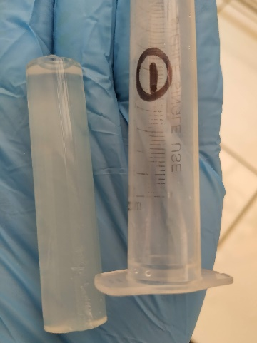
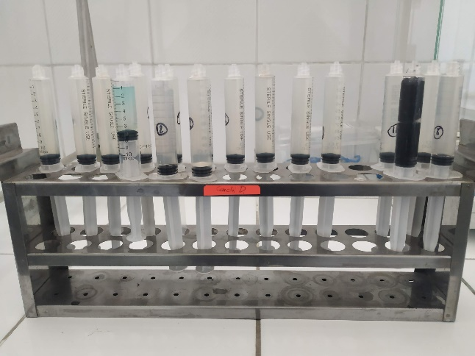
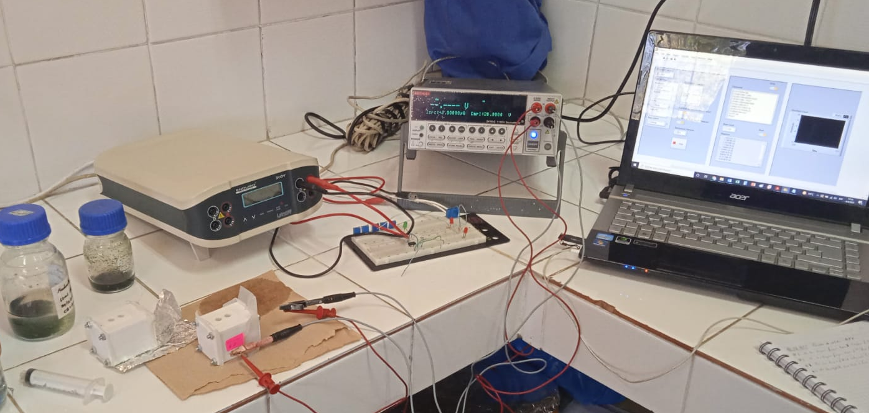
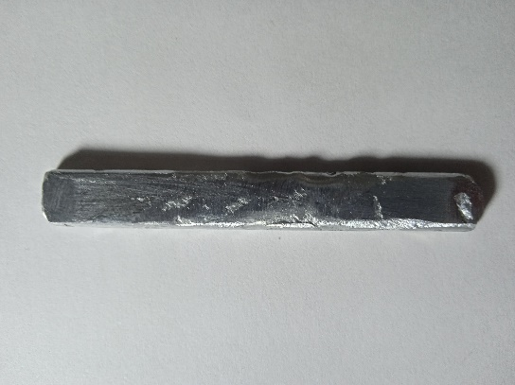
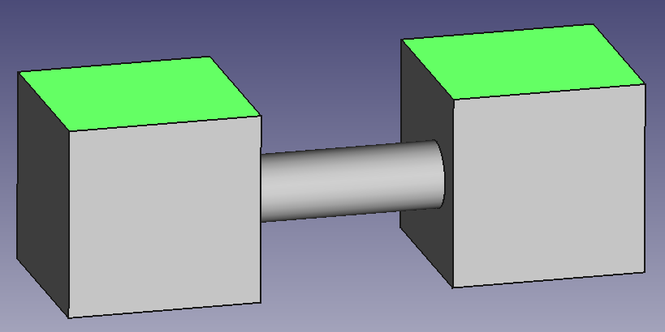
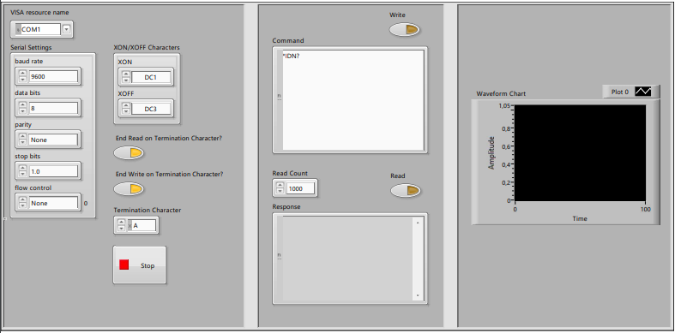
Construcción de la MFC

Slide 14
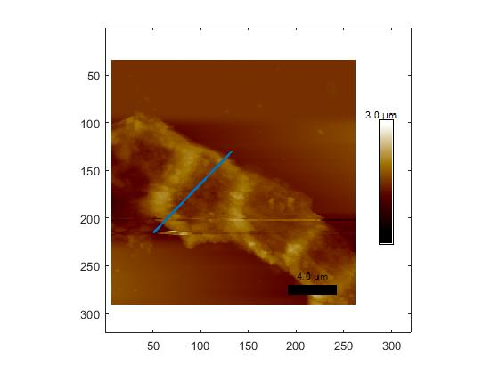
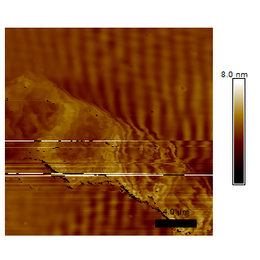
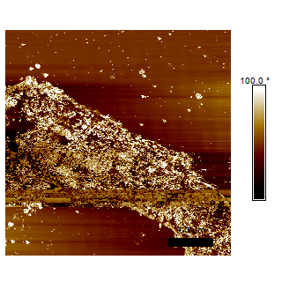
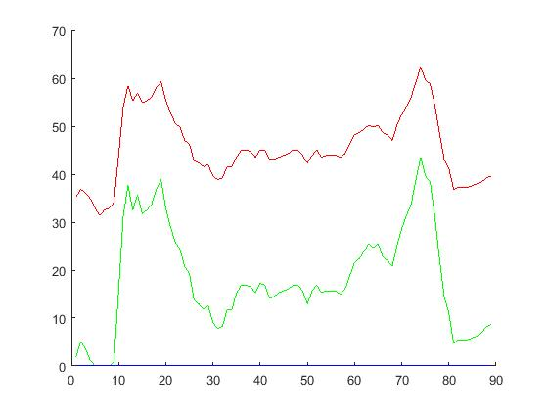
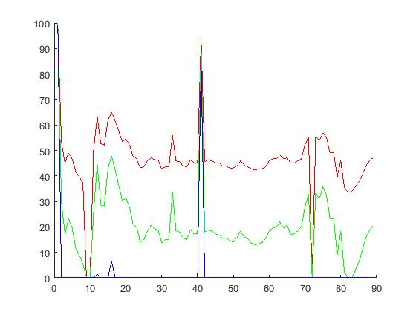
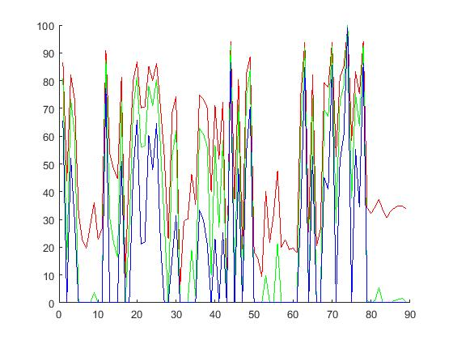
Caracterización del material híbrido por AFM-EFM
Morfología
Amplitud eléctrica
Fase

Slide 15
Generación de Voltaje, corriente y cálculo de la resistencia Interna

Slide 16

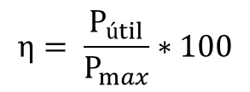

Curvas de Polarización y Potencia
Parámetro | Valor
Región de pérdidas de activación | <0,01 mA
Región de pérdidas ohmicas | >0,01 mA y <0,53252 mA
Región de perdidas por concentración | >0,53252 mA
Rint | 1,01 KΩ
Imax | 0,5325 mA
Imin | 10,424 uA
Vmax | 0,70348 V
Vvacío | 0,74872 V
Ppérdida | 0,002 W
Pútil | 0,2268 mW
Ptotal | 0,2288 mW
η (Rendimiento eléctrico) | 99,12 %
$$P_{perdida}= {I_{min}}^{2}∗R_{int}$$
$$P_{útil}= P_{max}−P_{pérdida}$$
$$η= \frac{P_{útil}}{P_{max}}∗100$$

Slide 17
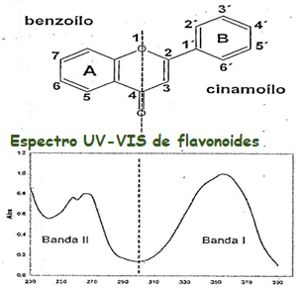
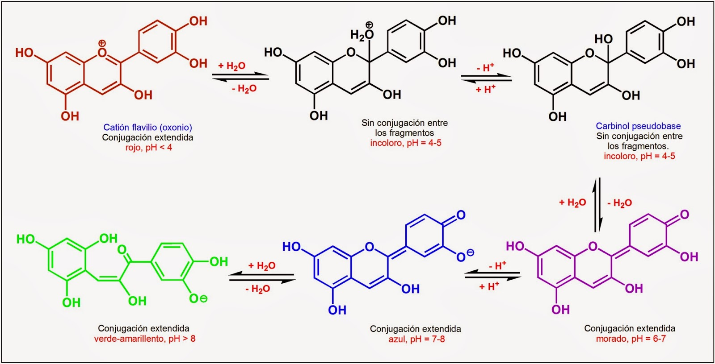
Caracterización UV-Vis de los extractos

Slide 18
Caracterización por UV-Vis y DLS de las AgNPs DE GERANIO

Slide 19
Caracterización por UV-Vis y DLS de las AgNPs DE CARRASQUILLA

Slide 20
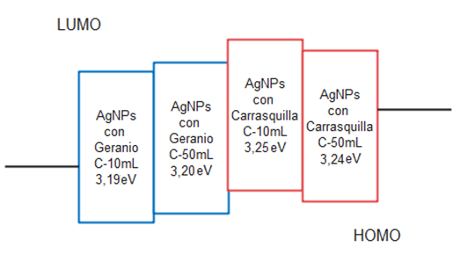
Comparación de la Caracterización por UV-Vis

Slide 21
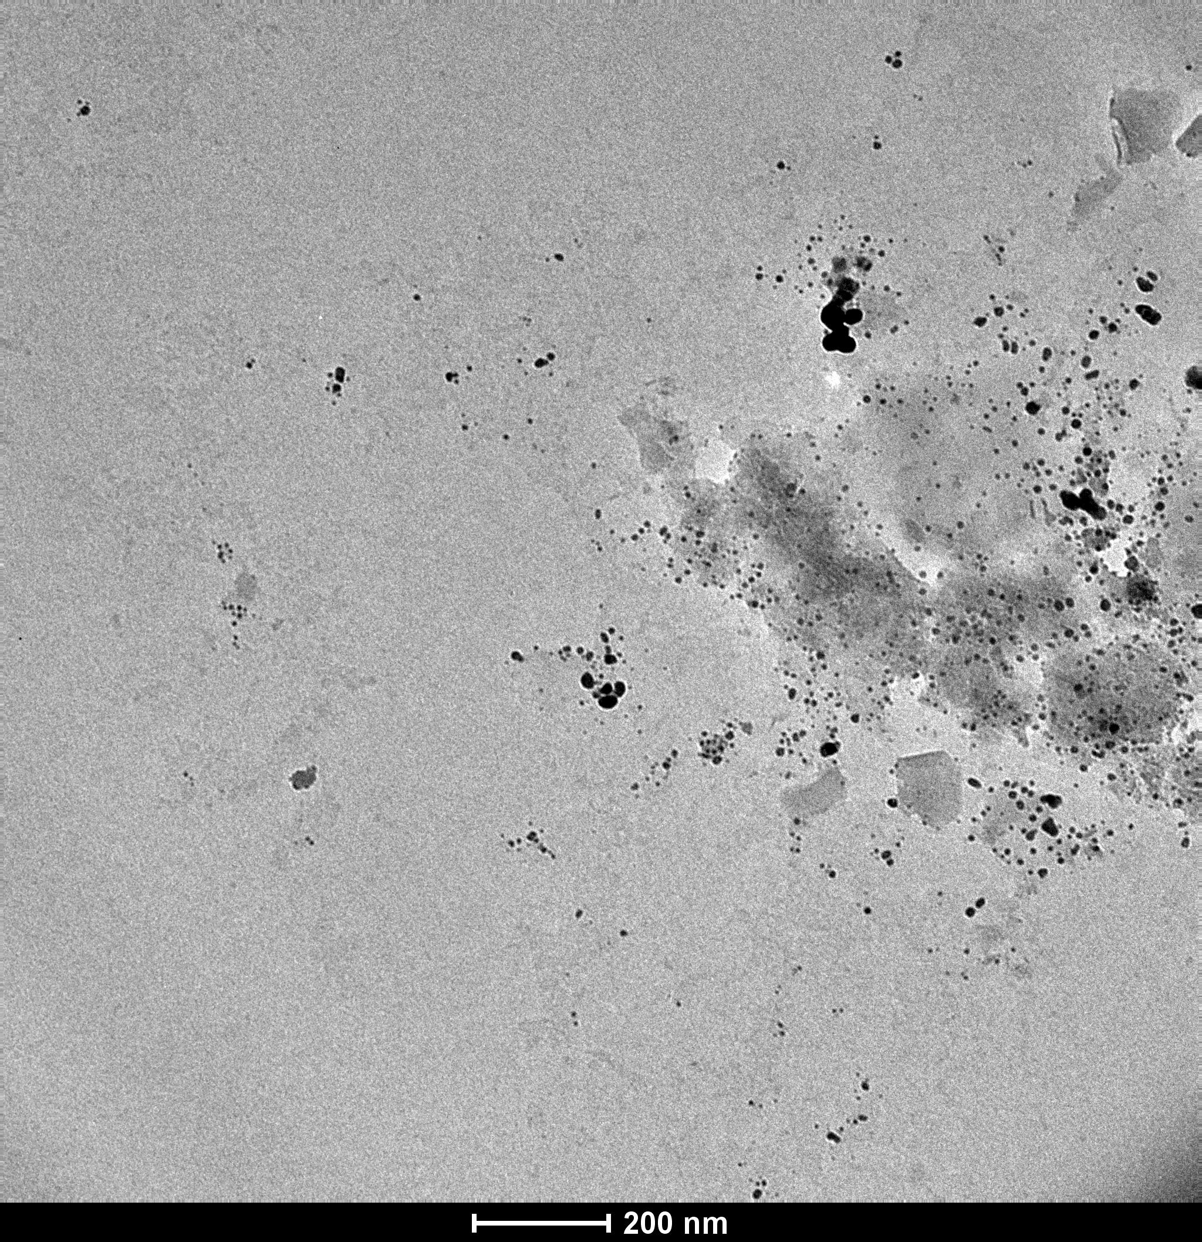
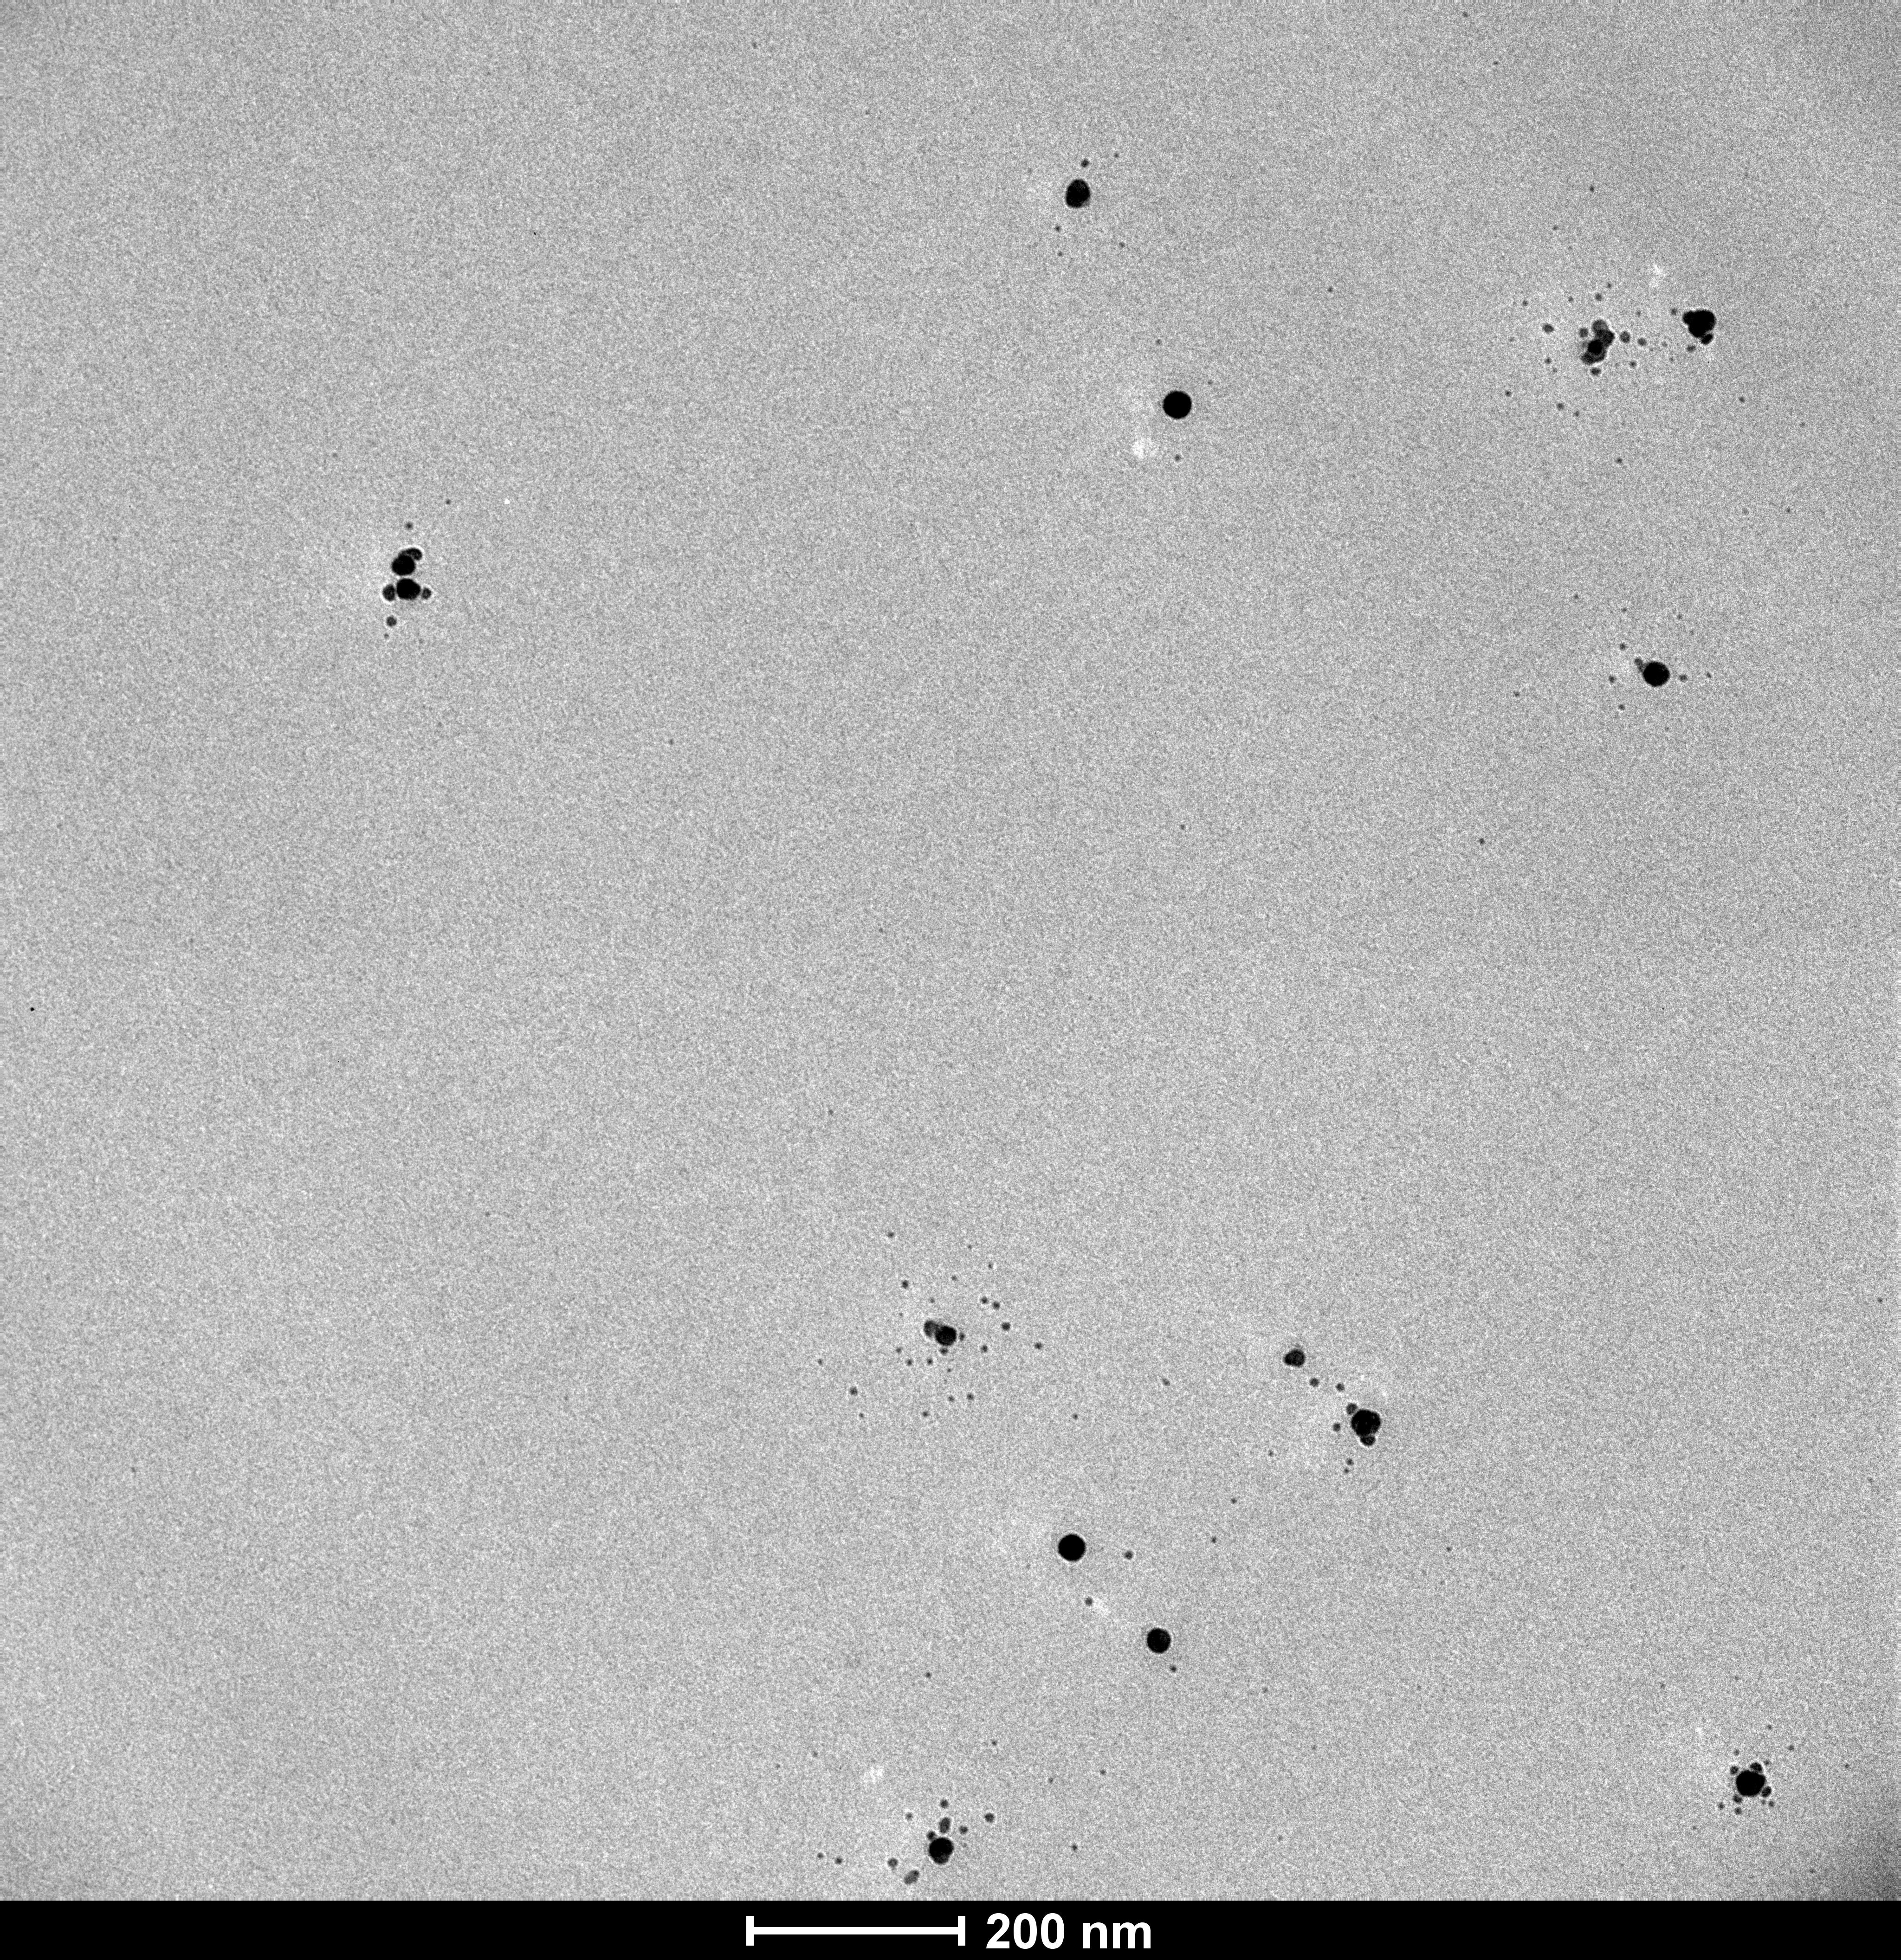
Caracterización por TEM de las AgNPs
AgNPs con geranio
AgNPs con carrasquilla

Slide 22
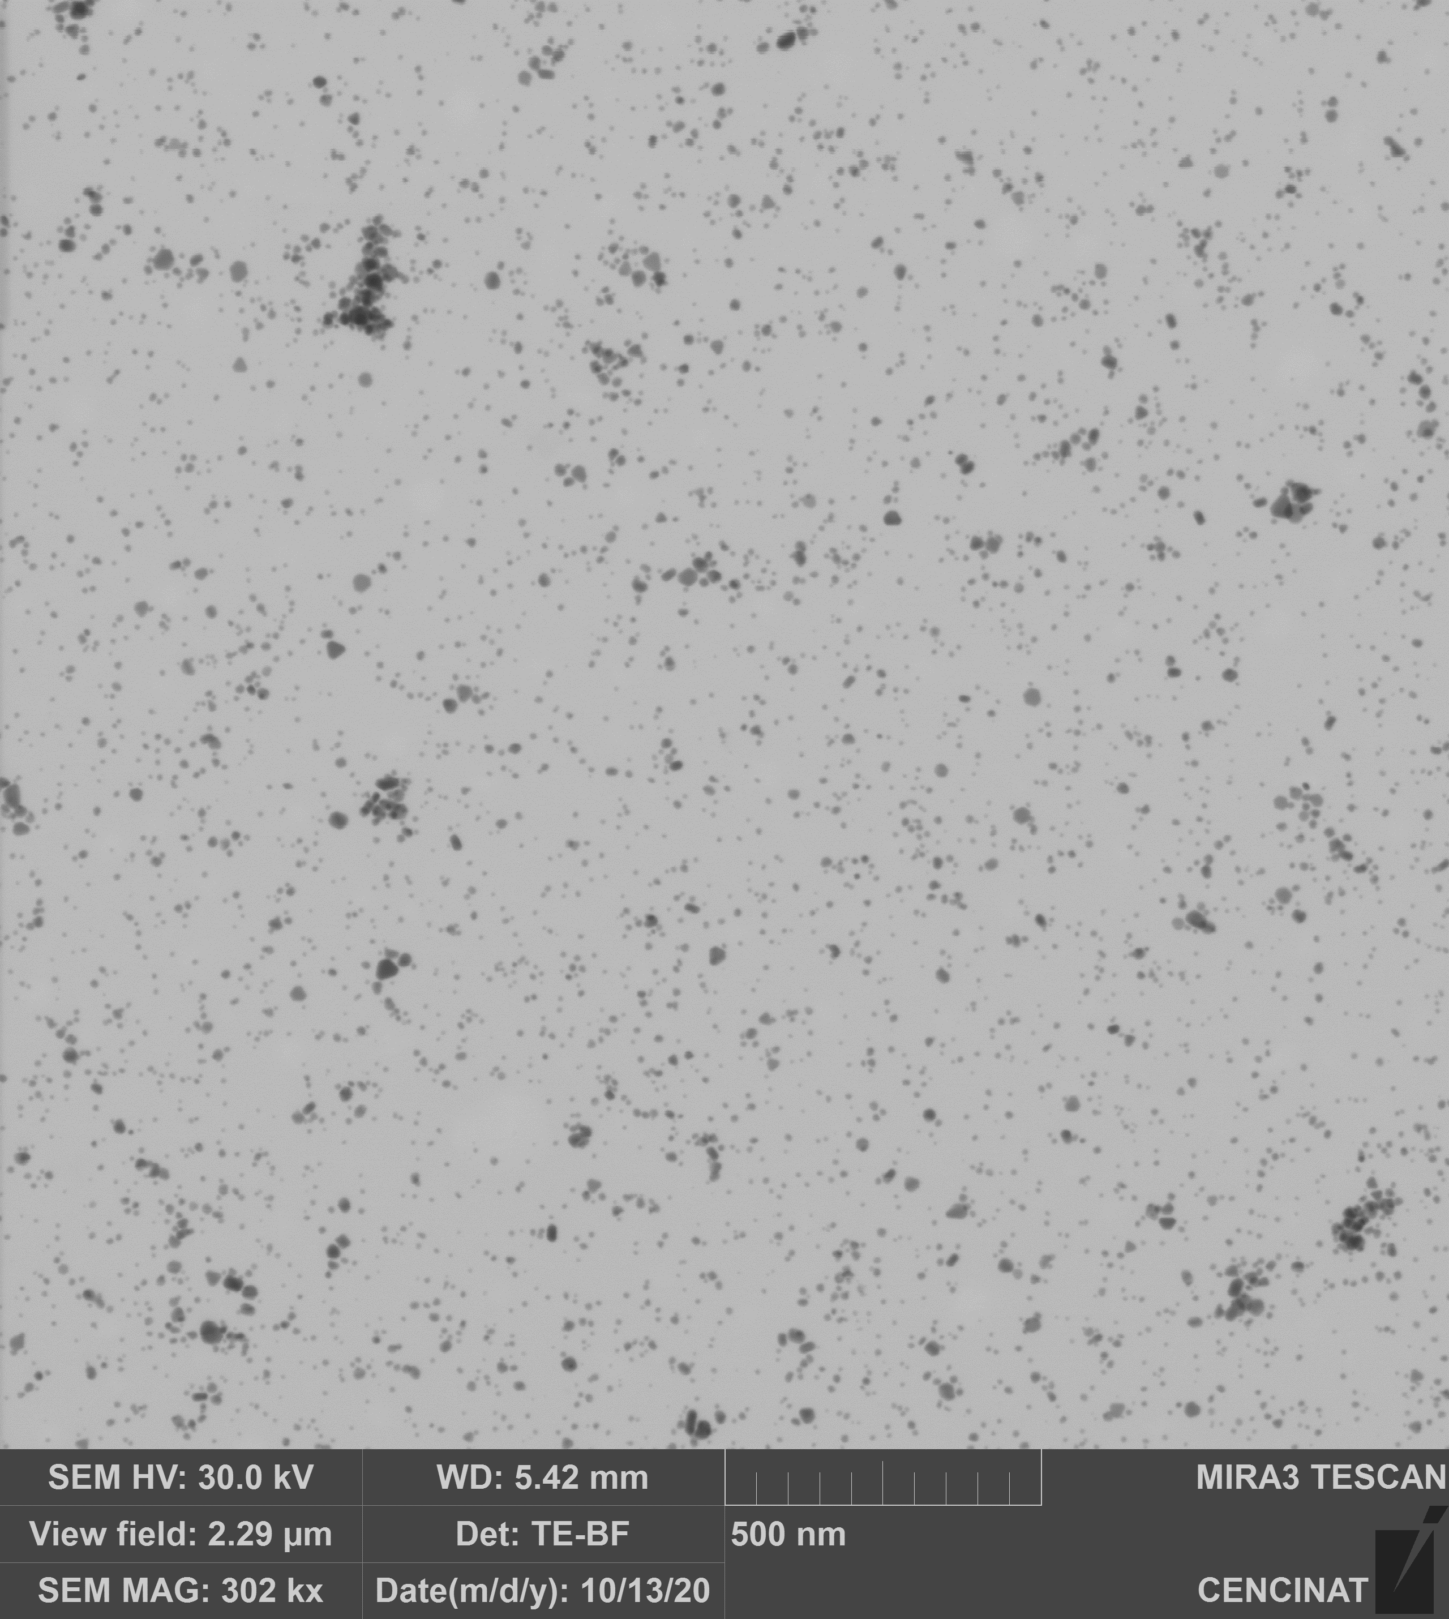
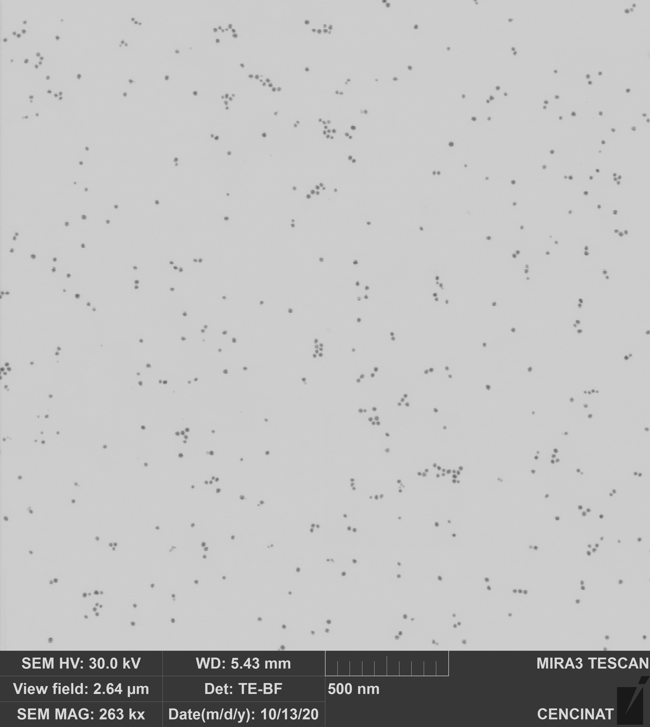
Caracterización por STEM de las AgNPs
AgNPs con geranio
AgNPs con carrasquilla

Slide 23
Análisis de tamaños medidos por TEM-STEM

Slide 24
Análisis de formas medidas por TEM-STEM

Slide 25
Caracterización por V. Cíclica de las AgNPs

Slide 26
Comparación de las AgNPs sintetizadas
 | AgNPs con geranio | AgNPs con carrasquilla
Tamaño | 12nm | 12nm
Relación de densidad AgNPs | 3,79 | 1
Morfología | Multiforme | Hexagonales - esféricas
Egap | 3,19 | 3,25

Slide 27
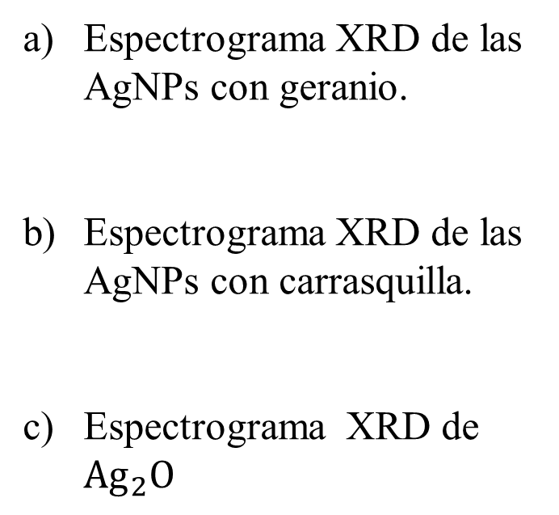
Caracterización por XRD de las AgNPs
Espectrograma XRD de las AgNPs con geranio.
Espectrograma XRD de las AgNPs con carrasquilla.
Espectrograma XRD de ${Ag}_{2}O$

Slide 28
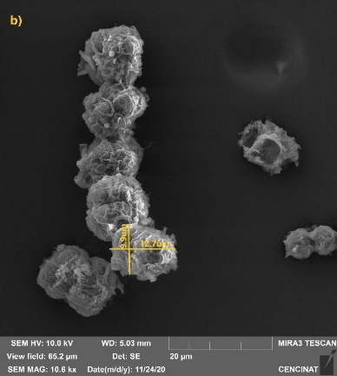
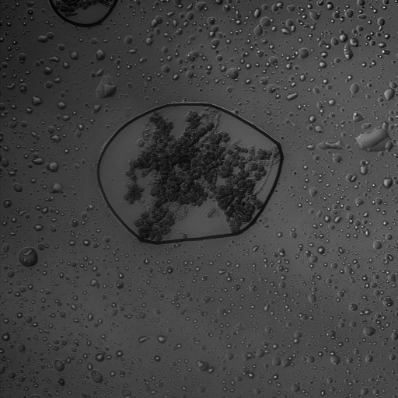
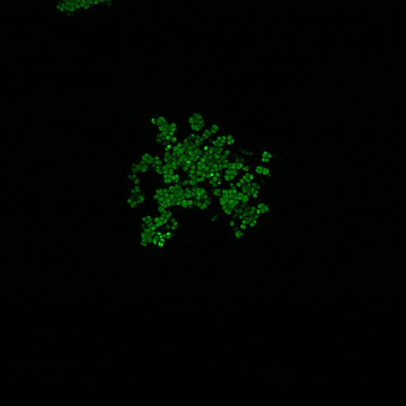
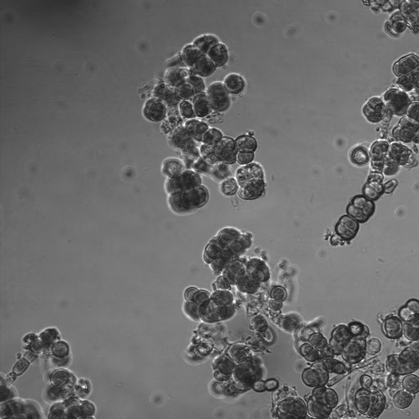
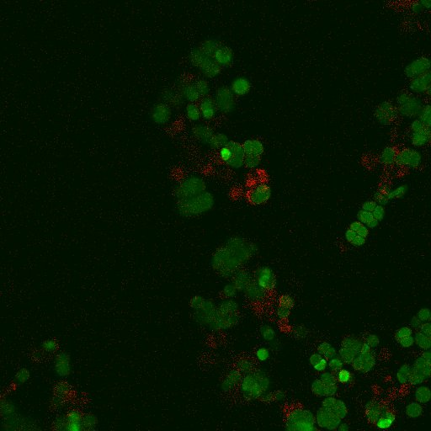
Caracterización del material híbrido por:
SEM
Microscopía Confocal
Cianobacteria sin nanopartículas

Slide 29
Caracterización del material híbrido por AFM-EFM
Sistema | Concentración | Potencial aplicado | Máxima Amplitud diferencial [nm] | Fase [°]
Cianobacteria sola |  | 0v | 1.79 | 56.99
 |  | 2v | --- | 47.52
 |  | -2v | 1.83 | 32.82
Cianobacteria + AgNPs con geranio | Concentración de 2,4 mL de AgNPs | 0v | 2.48 | 49.79
 |  | 2v | 2.93 | 34.27
 |  | -2v | 2.55 | 45.23
 | Concentración de 2,6 mL de AgNPs | 0v | 2.89 | 35.55
 |  | 2v | 2.78 | 27.23
 |  | -2v | 3.72 | 27.2
 | Concentración de 3 mL de AgNPs | 0v | 1.32 | 44.44
 |  | 2v | 1.25 | 31
 |  | -2v | 1.35 | 30.95
Cianobacteria + AgNPs con carrasquilla | Concentración de 2,4 mL de AgNPs | 0v | 1.79 | 52.89
 |  | 2v | 1.76 | 46.68
 |  | -2v | 1.91 | 43.71
 | Concentración de 2,6 mL de AgNPs | 0v | 1.36 | 44.19
 |  | 2v | 1.31 | 44.61
 |  | -2v | 1.6 | 43.76
 | Concentración de 3 mL de AgNPs | 0v | 0.61 | 43.61
 |  | 2v | 1 | 44.61
 |  | -2v | 0.76 | 92.12

Slide 30
Resumen de generación de potencial eléctrico
 | BG11 | Cianobacteria sola | Cianobacteria + AgNPs con geranio |  |  | Cianobacteria + AgNPs con carrasquilla
 |  |  | Concentración de 2,4 mL | Concentración de 2,6 mL | Concentración de 3 mL | Concentración de 2,4 mL | Concentración de 2,6 mL | Concentración de 3 mL
Voltaje a plena carga [V] | 0.638 | 0.67 | 0.713 | 0.804 | 0.808 | 0.667 | 0.589 | 0.687
Resistencia Interna medida [KΩ] | 2.52 | 1.01 | 0,708 | 0,812 | 0,725 | 1.169 | 0,777 | 0,721
Corriente máxima [mA] | 0,458 | 0,532 | 0,525 | 0,731 | 0,221 | 0,467 | 0,253 | 0,379
Potencia útil [mW] | 0,21 | 0,227 | 0,165 | 0,321 | 0,059 | 0,174 | 0,064 | 0,378
Rendimiento eléctrico [%] | 99,81% | 99,12% | 99,28% | 99,2% | 97,46% | 99,53% | 96,52% | 98,27%

Slide 31
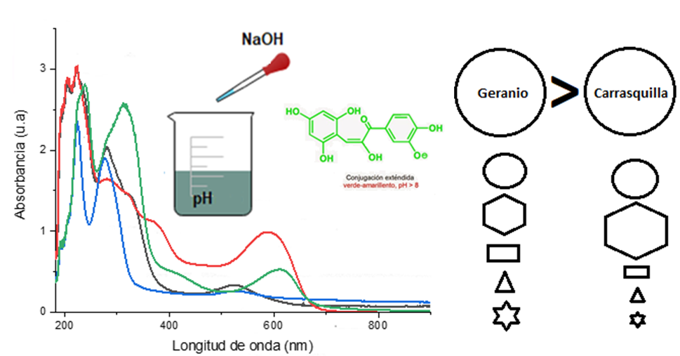
Se Sintetizó y caracterizó AgNPs por síntesis verde con dos extractos diferentes.

Slide 32
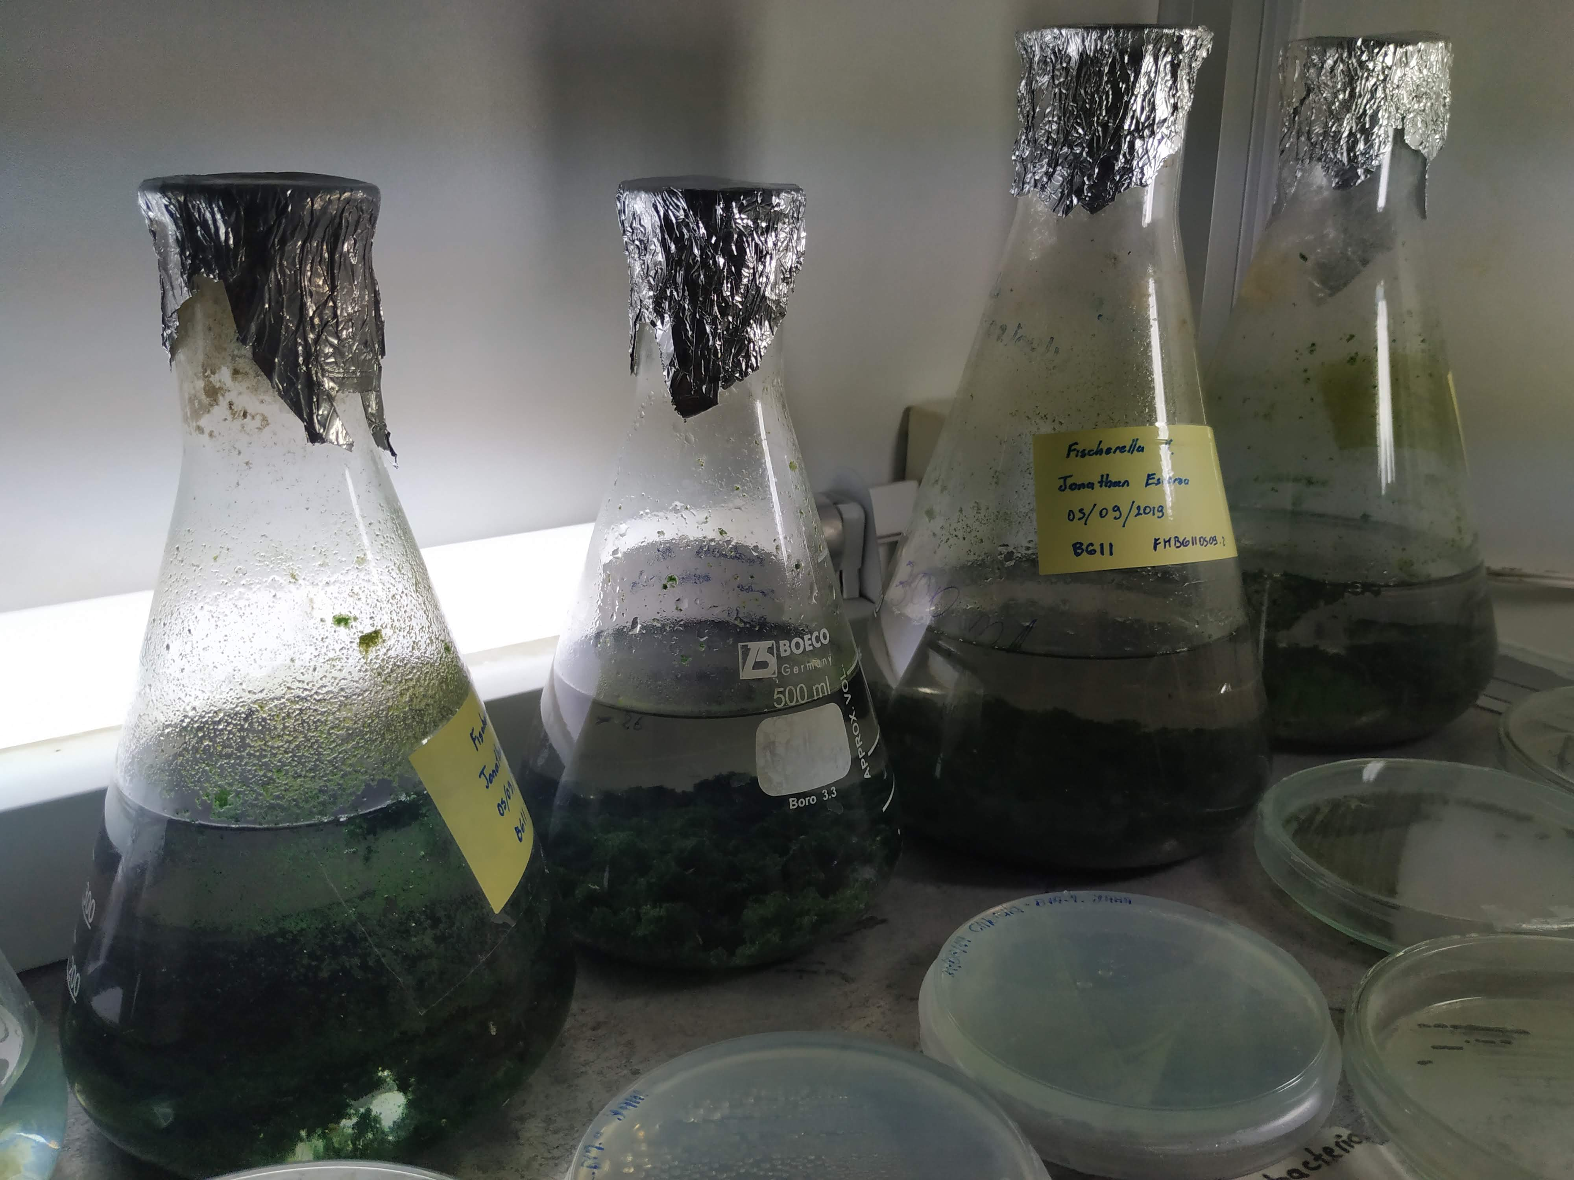
Se cultivó de manera controlada la Fischerella muscicola.

Slide 33
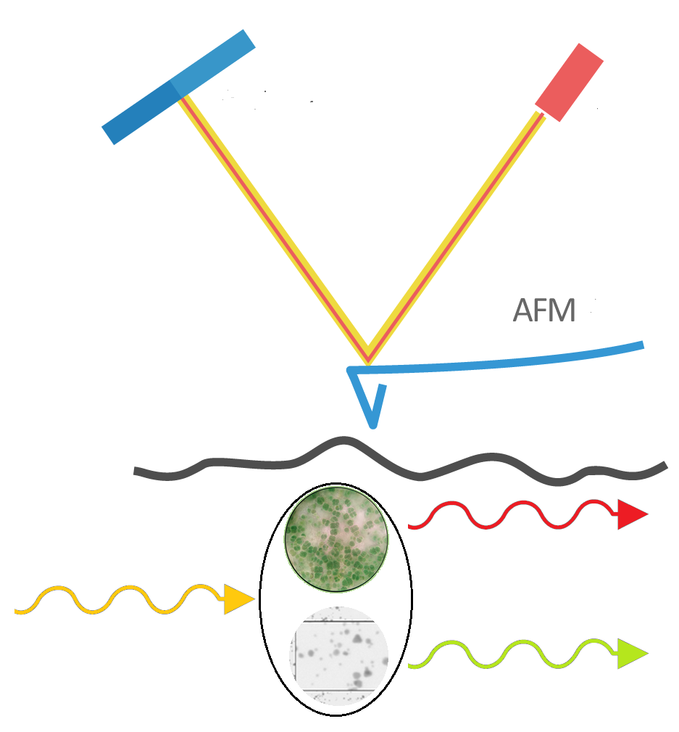
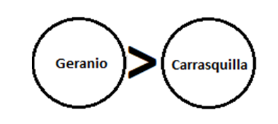
Se creció y caracterizó las células híbridas vivas obtenidas mediante la absorción de AgNPs en las cianobacterias.

Slide 34
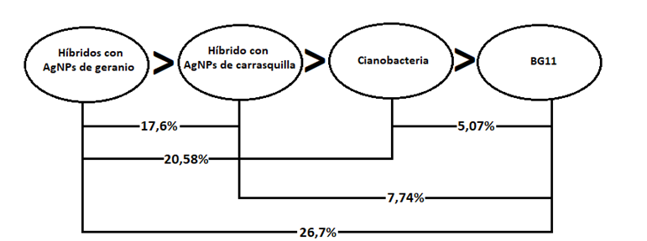
Se desarrolló la MFC para caracterizar la generación eléctrica de las células híbridas vivas.
0,8 V
19,42 uA/cm2
920 mm2

Slide 35




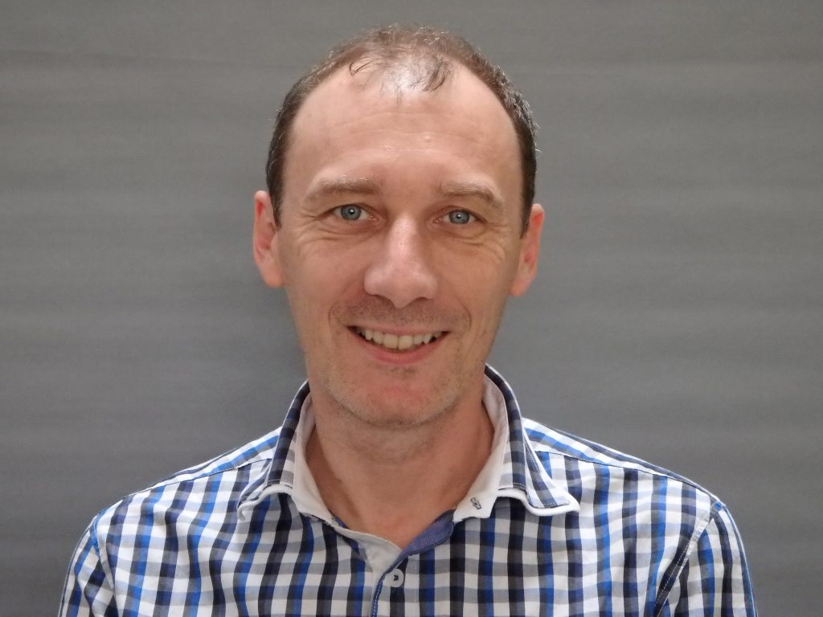


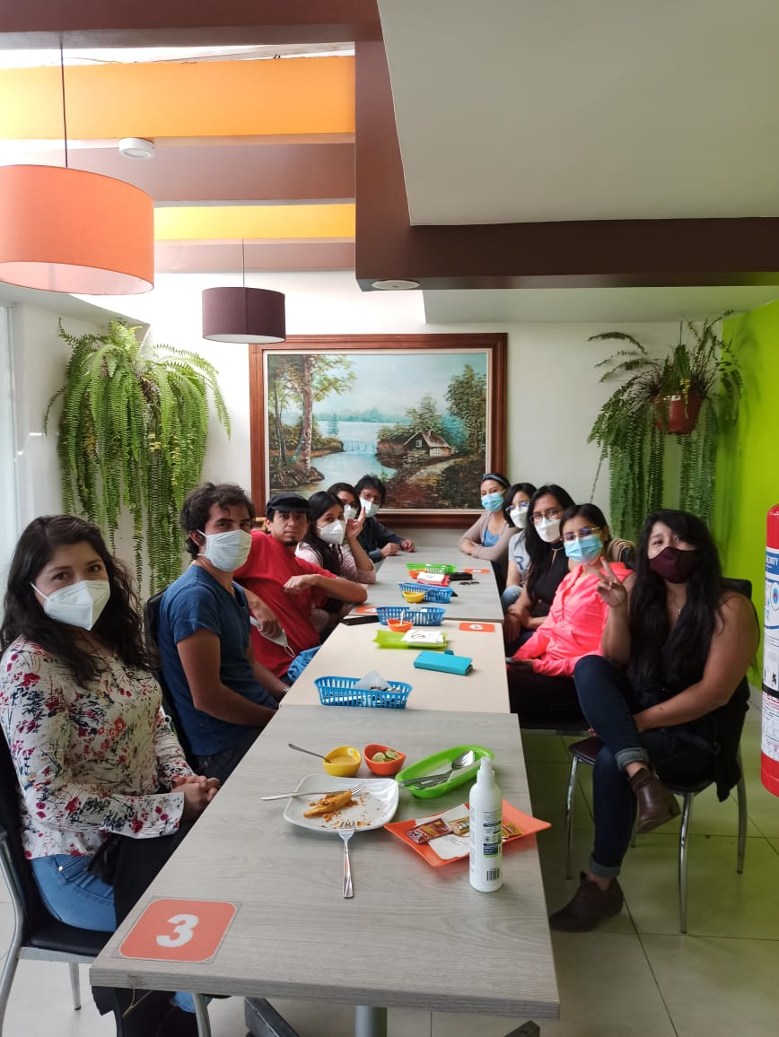
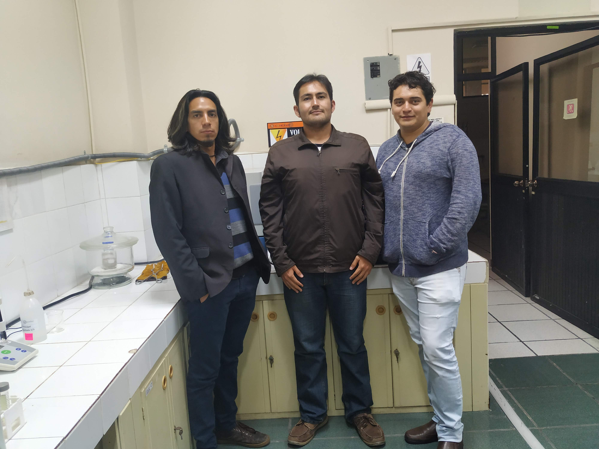










Agradecimientos

Slide 36

Gracias

